Slide 1
101 ideja –kako implementirati baštinu u obrazovanje? dr.sc. Mirjana Posavec, rujan 2022.

Slide 2
Istraživanja
slabo poznavanje baštine
nepoznavanje nematerijalne baštine
sadržaje baštine moguće je implementirati već od predškolskog doba

Slide 3
Može li sve u škole?
sustavan pristup
autonomija nastavnika
didaktičko načelo: od bližeg –ka daljem:
lokalno-globalno

Slide 4
Kako?
101 ideja o događanjima
fotografirajte, izradite video, ispričajte priču o svojim kulturnim spomenicima i baštini
izložba za roditelje i posjetitelje
Europski dani baštine – dijelimo s drugima svoju povijest i baštinu

Slide 5
Događanja
lokalni KUD, udruga u posjetu školi
party zabava prikazivanja povijesnih ličnosti
organizacija radionica u školama –poznavatelji baštine
Dani otvorenih vrata- stari zanati

Slide 6
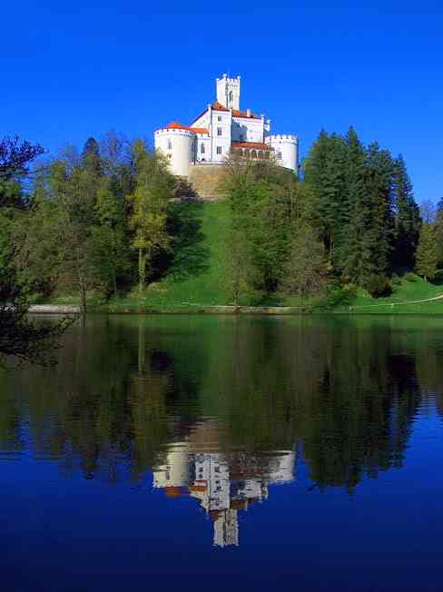
posjetite bliža mjesta i upoznajte njihovu baštinu
napravite repliku neke povijesne građevine

Slide 7
recite djedovima i bakama da dođu u školu i ispričaju priče i legende
organizirajte radionice tradicionalnog plesa
organizirajte radionice izrade tradicionalnih igračaka
stare tradicijske igre na Danu škole

Slide 8
mini tour kroz mjesta svog zavičaja
kviz o poznavanju kulturne baštine-staze blaga, križaljke, puzzle
organizirajte recital na vlastitom idomu
istražite koliko se glazbenih stilova, instrumenata i načina slušanja glazbe promijenilo kroz povijest

Slide 9
ima li tvoj zavičaj Kulturni put – pokušaj ga osmisliti
pokušaj izraditi neki proizvod svoje lokalne baštine
organizirajte Festival pečenja kolača- napravite kolače kakvi su se radili nekad
pitaj svog knjižničara- pidžama party- čitanje tradicionalnih priča

Slide 10
organizirajte interaktivni ulični festival
posjeti kazalište i dajte priliku djeci da se okušaju na sceni
prisjetite s nekog događaja iz prošlosti koji je važan za tvoje mjesto/grad
posjeti kazalište iza pozornice

Slide 11
organizirajte čajanku s melodijama klasične plesne dvorane
Istraži i dizajniraj novu nošnju svog kraja-kako bi ona izgledala danas?
pobrinite se da dobri događaji vezani uz baštinu uđu u mjesta gdje ih ljudi ne mogu inače vidjeti (domovi za starije, nezbrinutu djecu…)

Slide 12
napravite plakat za Čipkarski festival
Imate kakav orkestar u tvom kraju – mogu li posjetitelji isprobati svirati instrumente?
organizirajte besplatni koncert/ples za građanstvo
organizirajte mini festival čipke

Slide 13
tisuće europskih zajednica ima svoje tradicionalne predmete koji se ne upotrebljavaju – nađite majstore i nastavite tradiciju
istražite kulturne osobitosti svog mjesta i kreirajte zastavu svog mjesta
neka djeca budu kustosi u muzeju (čipke) – kako umjetnost izgleda viđena njihovim očima?

Slide 14
Dječji čipkarski festival
pozovite ljude na razmjenu zaboravljenih i starih stvari
izvođenje na „neobičnim mjestima” – opera u supermarketu, čipkanje u butiku ...
3D printer –pokaži ljudima da vide tradiciju tvog kraja
unesite baštinu u javne prostore
izložba na željezničkoj stanici?
izložba u našoj školi…

Slide 15
snimite govor svog kraja
mapiranje zvuka
video projekcije
baština u radu grafitnih umjetnika?
studenti etnologije u našoj školi
posjet dodirom – posjetite muzej čipke zatvorenih očiju
natjecanje u fotografiranju – tema - Baština

Slide 16
Hrvatska je šarenilo baštine!
Skupimo se zajedno s ljudima lokalne zajednice i kreirajmo zajedno povijest svog kraja!

